Slide 1

Ψηφιακή Επεξεργασία Σήματος
Διαλεξη 10^{η}
Συστήματα στο χώρο του Fourier
© Καφεντζής Γιώργος, PhD

Slide 2
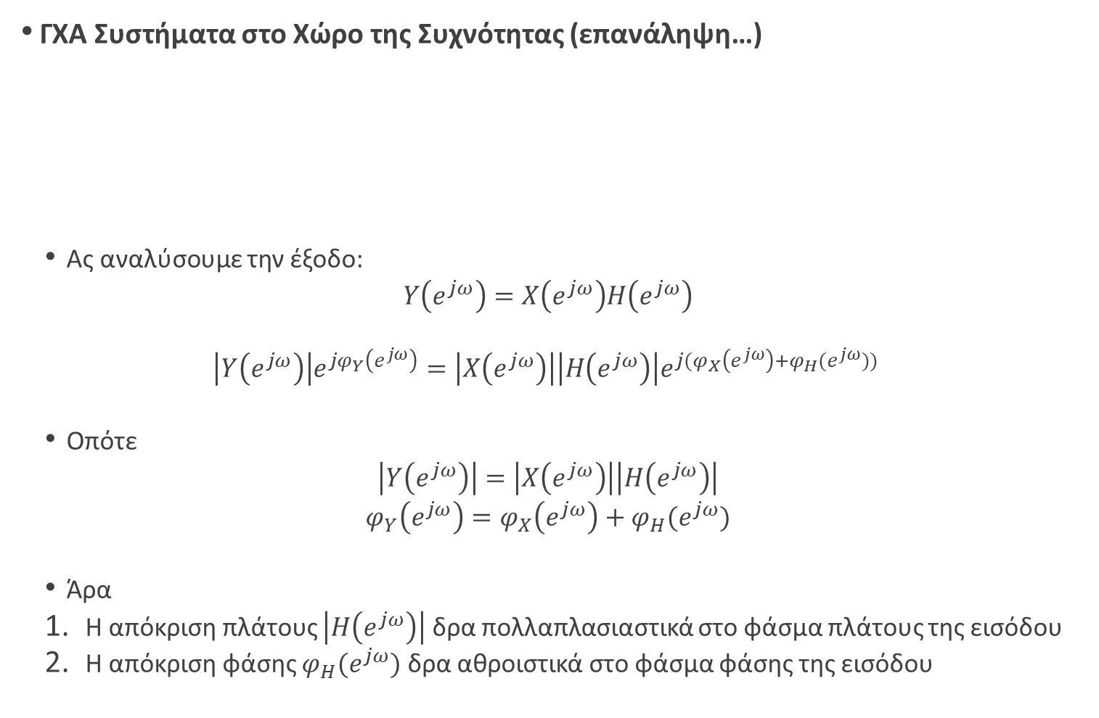
Ψηφιακή Επεξεργασία Σήματος
ΓΧΑ Συστήματα στο Χώρο της Συχνότητας (επανάληψη…)
  Ας αναλύσουμε την έξοδο:
  $$Y\left(e^{jω}\right)=X\left(e^{jω}\right)H\left(e^{jω}\right)$$
  $$\left|Y\left(e^{jω}\right)\right|e^{jφ_{Y}\left(e^{jω}\right)}=\left|X\left(e^{jω}\right)\right|\left|H\left(e^{jω}\right)\right|e^{j{(φ}_{X}\left(e^{jω}\right)+φ_{H}(e^{jω})) }$$
  Οπότε
  $$\left|Y\left(e^{jω}\right)\right|=\left|X\left(e^{jω}\right)\right|\left|H\left(e^{jω}\right)\right|$$
  $$φ_{Y}\left(e^{jω}\right)=φ_{X}\left(e^{jω}\right)+φ_{H}(e^{jω})$$
  Άρα
  Η απόκριση πλάτους $\left|H\left(e^{jω}\right)\right|$ δρα πολλαπλασιαστικά στο φάσμα πλάτους της εισόδου
  Η απόκριση φάσης $φ_{H}(e^{jω})$ δρα αθροιστικά στο φάσμα φάσης της εισόδου
$$x[n]$$
$$h[n]$$
$$y\left[n\right]=x\left[n\right]∗h[n]$$
$$Y\left(e^{jω}\right)=X\left(e^{jω}\right)H(e^{jω})$$
© Καφεντζής Γιώργος, PhD

Slide 3
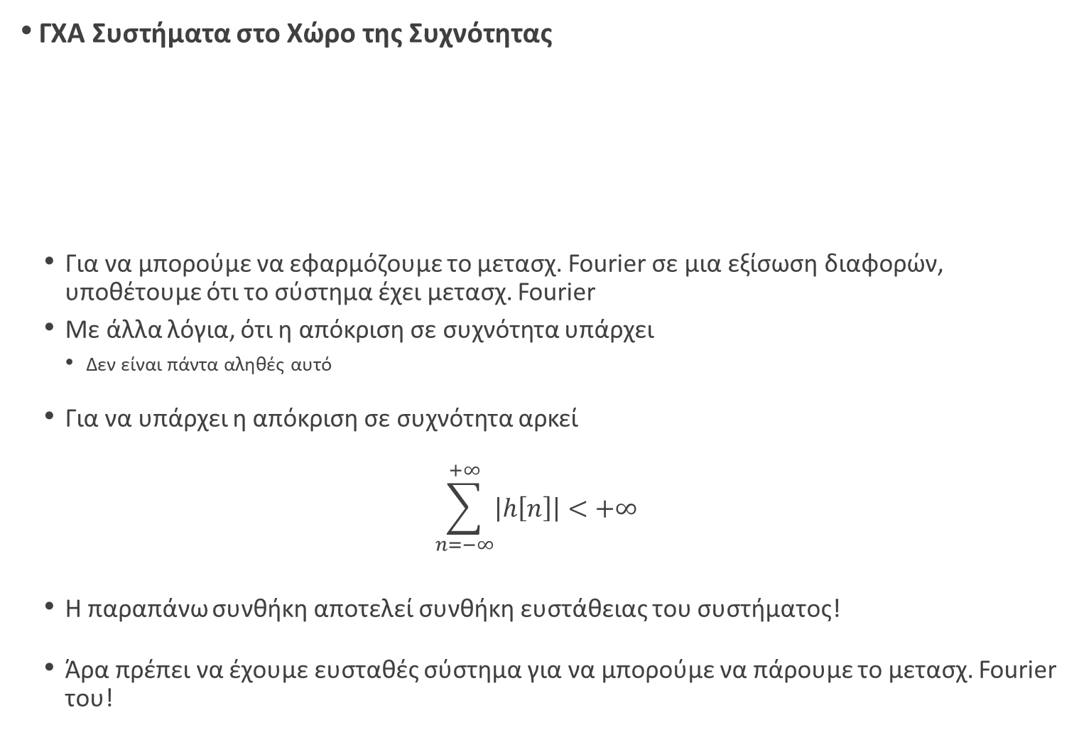
Ψηφιακή Επεξεργασία Σήματος
ΓΧΑ Συστήματα στο Χώρο της Συχνότητας
  Για να μπορούμε να εφαρμόζουμε το μετασχ. Fourier σε μια εξίσωση διαφορών, υποθέτουμε ότι το σύστημα έχει μετασχ. Fourier
  Με άλλα λόγια, ότι η απόκριση σε συχνότητα υπάρχει
    Δεν είναι πάντα αληθές αυτό
  Για να υπάρχει η απόκριση σε συχνότητα αρκεί
  $$\sum_{n=−∞}^{+∞}{\left|h\left[n\right]\right|}<+∞$$
  Η παραπάνω συνθήκη αποτελεί συνθήκη ευστάθειας του συστήματος!
  Άρα πρέπει να έχουμε ευσταθές σύστημα για να μπορούμε να πάρουμε το μετασχ. Fourier του!
$$x[n]$$
$$h[n]$$
$$y\left[n\right]=x\left[n\right]∗h[n]$$
$$Y\left(e^{jω}\right)=X\left(e^{jω}\right)H(e^{jω})$$
© Καφεντζής Γιώργος, PhD

Slide 4
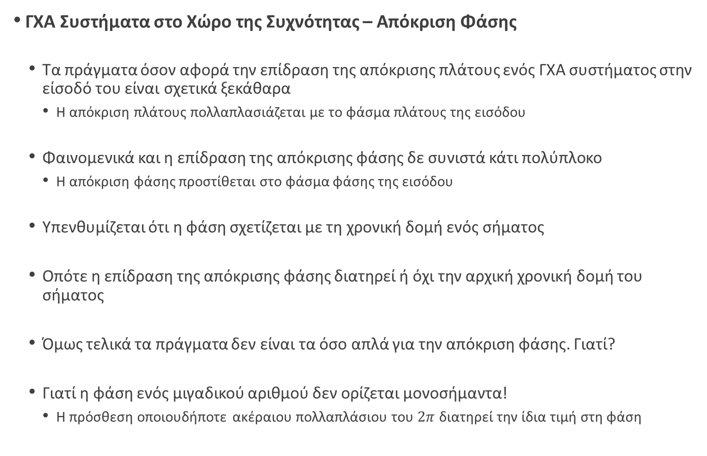
Ψηφιακή Επεξεργασία Σήματος
ΓΧΑ Συστήματα στο Χώρο της Συχνότητας – Απόκριση Φάσης
  Τα πράγματα όσον αφορά την επίδραση της απόκρισης πλάτους ενός ΓΧΑ συστήματος στην είσοδό του είναι σχετικά ξεκάθαρα
    Η απόκριση πλάτους πολλαπλασιάζεται με το φάσμα πλάτους της εισόδου
  Φαινομενικά και η επίδραση της απόκρισης φάσης δε συνιστά κάτι πολύπλοκο
    Η απόκριση φάσης προστίθεται στο φάσμα φάσης της εισόδου
  Υπενθυμίζεται ότι η φάση σχετίζεται με τη χρονική δομή ενός σήματος
  Οπότε η επίδραση της απόκρισης φάσης διατηρεί ή όχι την αρχική χρονική δομή του σήματος
  Όμως τελικά τα πράγματα δεν είναι τα όσο απλά για την απόκριση φάσης. Γιατί?
  Γιατί η φάση ενός μιγαδικού αριθμού δεν ορίζεται μονοσήμαντα!
    Η πρόσθεση οποιουδήποτε ακέραιου πολλαπλάσιου του $2π$ διατηρεί την ίδια τιμή στη φάση
© Καφεντζής Γιώργος, PhD

Slide 5
Ψηφιακή Επεξεργασία Σήματος
ΓΧΑ Συστήματα στο Χώρο της Συχνότητας – Απόκριση Φάσης
  Όταν υπολογίζουμε τη φάση μέσω της αντίστροφης εφαπτομένης, το αποτέλεσμα είναι πάντα στο διάστημα (-π, π]
    Αυτή η τιμή ονομάζεται πρωτεύουσα τιμή φάσης (principal phase value)
    $$−π<ARG\left[H\left(e^{jω}\right)\right]≤π$$
    Οποιαδήποτε άλλη γωνία μπορεί να γραφεί με βάση την πρωτεύουσα φάση ως
    $$φ_{H}\left(e^{jω}\right)=∠H\left(e^{jω}\right)=arg⁡[H\left(e^{jω}\right)]=ARG\left[H\left(e^{jω}\right)\right]+2πk(ω)$$
  Η διαδικασία εύρεσης της συνεχούς (ως προς $ω$) συνάρτησης φάσης από την πρωτεύουσα φάση που παίρνουμε από την αντίστροφη εφαπτομένη ονομάζεται ξετύλιγμα φάσης (phase unwrapping)
  Δείτε το ακόλουθο σχήμα
$$∈Z$$
© Καφεντζής Γιώργος, PhD

Slide 6
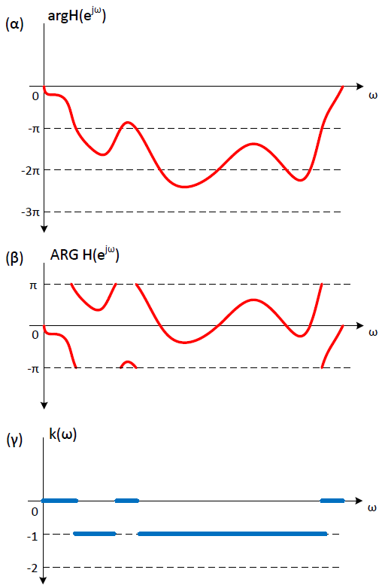
Ψηφιακή Επεξεργασία Σήματος
ΓΧΑ Συστήματα στο
Χώρο της Συχνότητας –
Απόκριση Φάσης
© Καφεντζής Γιώργος, PhD

Slide 7
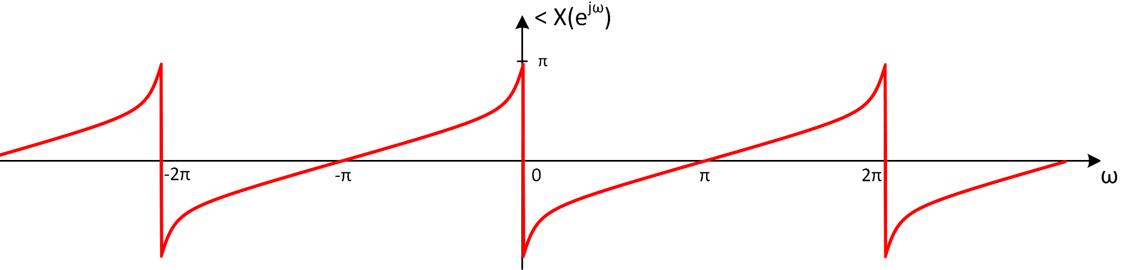
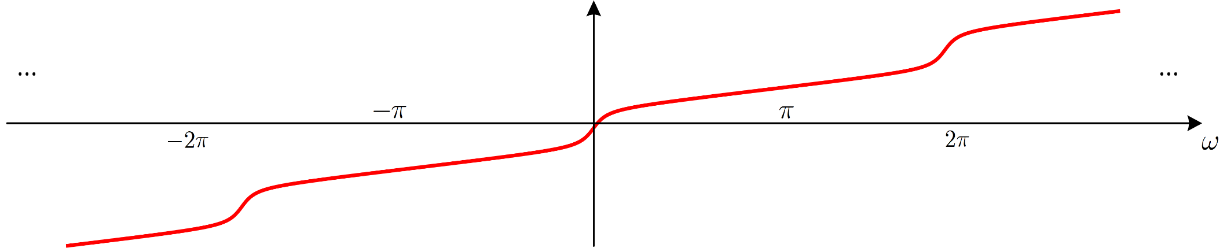



Ψηφιακή Επεξεργασία Σήματος
ΓΧΑ Συστήματα στο Χώρο της Συχνότητας – Απόκριση Φάσης
  Παράδειγμα από το παρελθόν ☺
  Αυτή είναι η απόκριση φάσης του γνωστού σας σήματος
  $$h\left[n\right]=−a^{n}u\left[−n−1\right], \left|a\right|>1$$
  Αν την «ξετυλίξουμε» θα είναι κάπως
  έτσι…
$$ARG H(e^{jω})$$
$$∠H(e^{jω})$$
© Καφεντζής Γιώργος, PhD

Slide 8
Ψηφιακή Επεξεργασία Σήματος
ΓΧΑ Συστήματα στο Χώρο της Συχνότητας – Απόκριση Φάσης
  Θυμηθείτε ότι η έξοδος ενός ΓΧΑ συστήματος για ημιτονοειδή είσοδο της μορφής
  $$x\left[n\right]=A\cos\left(ω_{0}n+θ\right), −∞<n<+∞$$
  δίνεται ως
  $$y\left[n\right]=A\left|H\left(e^{jω_{0}}\right)\right|\cos{(ω_{0}n+θ+}φ_{H}(e^{jω_{0}}))$$
  Προσέξτε:
  $$y\left[n\right]=A\left|H\left(e^{jω_{0}}\right)\right|\cos\left(ω_{0}\left(n+\frac{φ_{H}(e^{jω_{0}})}{ω_{0}}\right)+θ\right)$$
  Η ποσότητα
  $$−\frac{φ_{H}(e^{jω_{0}})}{ω_{0}}$$
  μας δείχνει τη χρονική καθυστέρηση σε δείγματα του σήματος εξόδου σε σχέση με το αρχικό σήμα εισόδου
  Η συνάρτηση
  $$τ_{p}\left(e^{jω}\right)=−\frac{φ_{H}(e^{jω})}{ω}$$
  ονομάζεται καθυστέρηση φάσης (phase delay)
© Καφεντζής Γιώργος, PhD

Slide 9
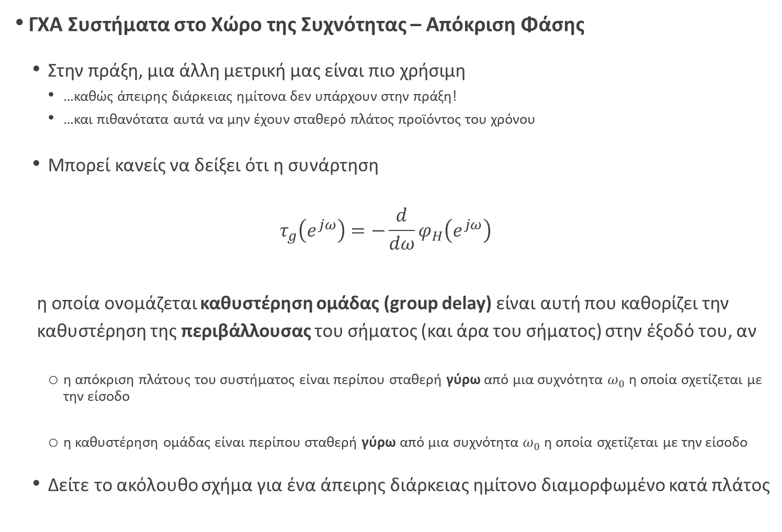
Ψηφιακή Επεξεργασία Σήματος
ΓΧΑ Συστήματα στο Χώρο της Συχνότητας – Απόκριση Φάσης
  Στην πράξη, μια άλλη μετρική μας είναι πιο χρήσιμη
    …καθώς άπειρης διάρκειας ημίτονα δεν υπάρχουν στην πράξη!
    …και πιθανότατα αυτά να μην έχουν σταθερό πλάτος προϊόντος του χρόνου
  Μπορεί κανείς να δείξει ότι η συνάρτηση
  $$τ_{g}\left(e^{jω}\right)=−\frac{d}{dω}φ_{H}\left(e^{jω}\right)$$
  η οποία ονομάζεται καθυστέρηση ομάδας (group delay) είναι αυτή που καθορίζει την
  καθυστέρηση της περιβάλλουσας του σήματος (και άρα του σήματος) στην έξοδό του, αν
    η απόκριση πλάτους του συστήματος είναι περίπου σταθερή γύρω από μια συχνότητα $ω_{0}$ η οποία σχετίζεται με την είσοδο
    η καθυστέρηση ομάδας είναι περίπου σταθερή γύρω από μια συχνότητα $ω_{0}$ η οποία σχετίζεται με την είσοδο
  Δείτε το ακόλουθο σχήμα για ένα άπειρης διάρκειας ημίτονο διαμορφωμένο κατά πλάτος
© Καφεντζής Γιώργος, PhD

Slide 10
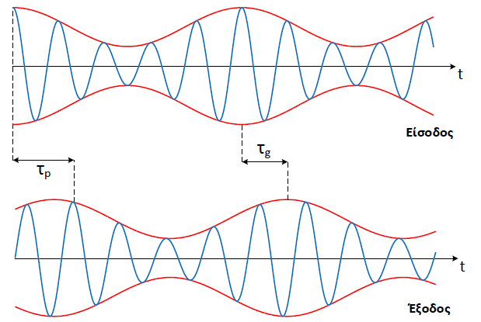


Ψηφιακή Επεξεργασία Σήματος
ΓΧΑ Συστήματα στο Χώρο της Συχνότητας – Απόκριση Φάσης
  Ποια από τις δυο μετρικές εκφράζει την καθυστέρηση του σήματος στην έξοδο του συστήματος;
$$n$$
$$n$$
© Καφεντζής Γιώργος, PhD

Slide 11
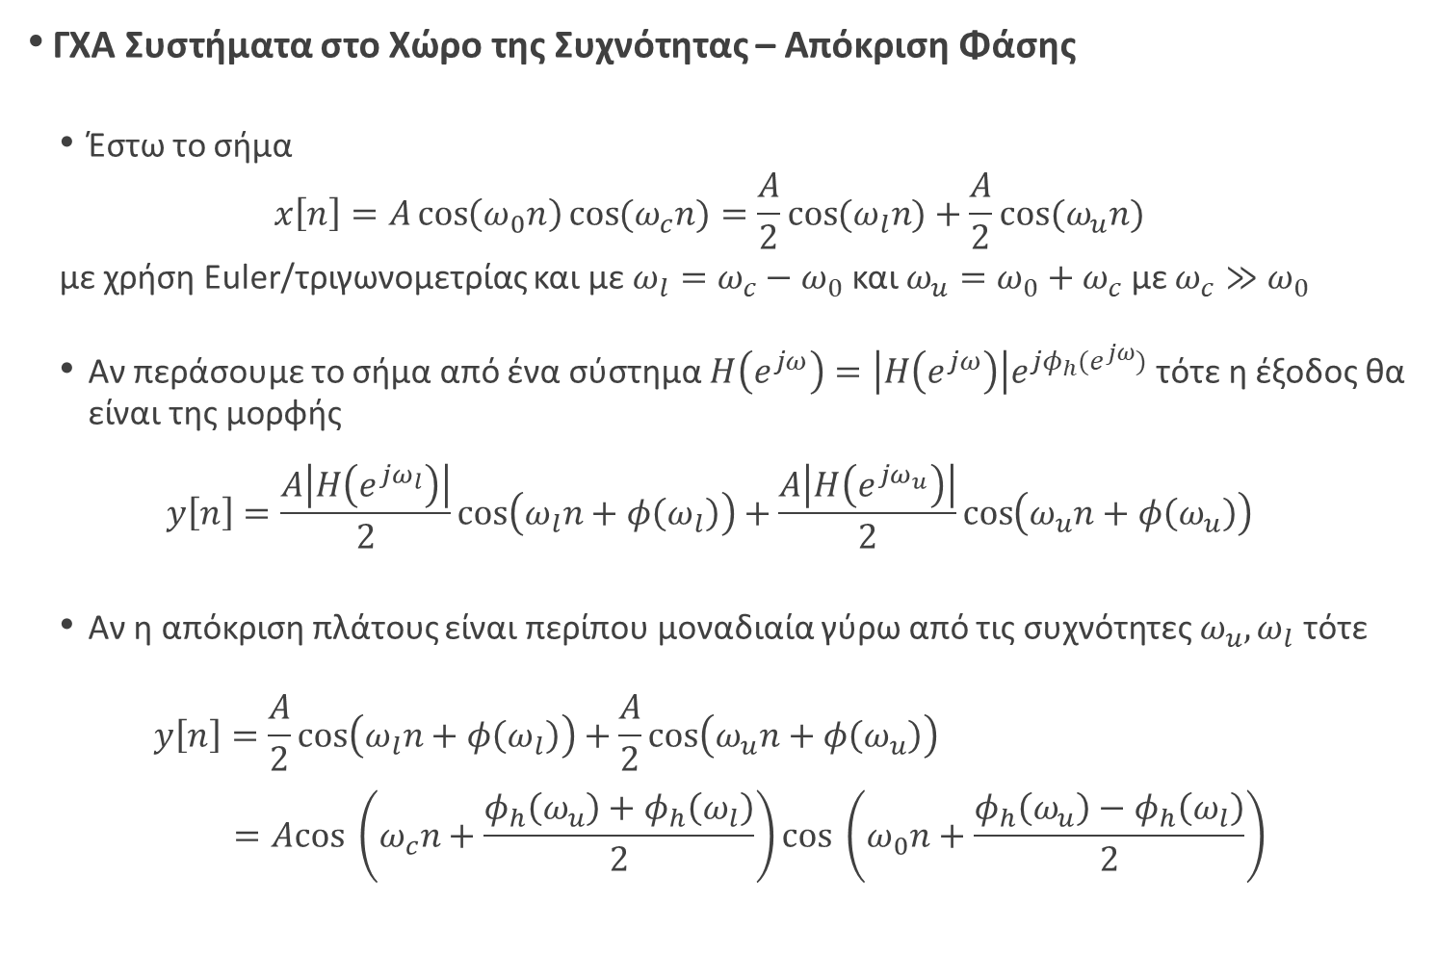
Ψηφιακή Επεξεργασία Σήματος
ΓΧΑ Συστήματα στο Χώρο της Συχνότητας – Απόκριση Φάσης
  Έστω το σήμα
  $$x\left[n\right]=A\cos\left(ω_{0}n\right)\cos{(ω_{c}n)}=\frac{A}{2}\cos{(ω_{l}n)}+\frac{A}{2}cos⁡(ω_{u}n)$$
  με χρήση Euler/τριγωνομετρίας και με $ω_{l}=ω_{c}−ω_{0}$ και $ω_{u}=ω_{0}+ω_{c}$ με $ω_{c}≫ω_{0}$
  Αν περάσουμε το σήμα από ένα σύστημα $H\left(e^{jω}\right)=\left|H\left(e^{jω}\right)\right|e^{jφ_{h}(e^{jω})}$τότε η έξοδος θα είναι της μορφής
  $$y\left[n\right]=\frac{A\left|H\left(e^{jω_{l}}\right)\right|}{2}\cos\left(ω_{l}n+φ\left(ω_{l}\right)\right)+\frac{A\left|H\left(e^{jω_{u}}\right)\right|}{2}\cos\left(ω_{u}n+φ\left(ω_{u}\right)\right)$$
  Αν η απόκριση πλάτους είναι περίπου μοναδιαία γύρω από τις συχνότητες $ω_{u}, ω_{l}$ τότε
  $$y\left[n\right]=\frac{A}{2}\cos\left(ω_{l}n+φ\left(ω_{l}\right)\right)+\frac{A}{2}\cos\left(ω_{u}n+φ\left(ω_{u}\right)\right) \\ =Acos \left(ω_{c}n+\frac{φ_{h}\left(ω_{u}\right)+φ_{h}\left(ω_{l}\right)}{2}\right)cos \left(ω_{0}n+\frac{φ_{h}\left(ω_{u}\right)−φ_{h}\left(ω_{l}\right)}{2}\right)$$
© Καφεντζής Γιώργος, PhD

Slide 12
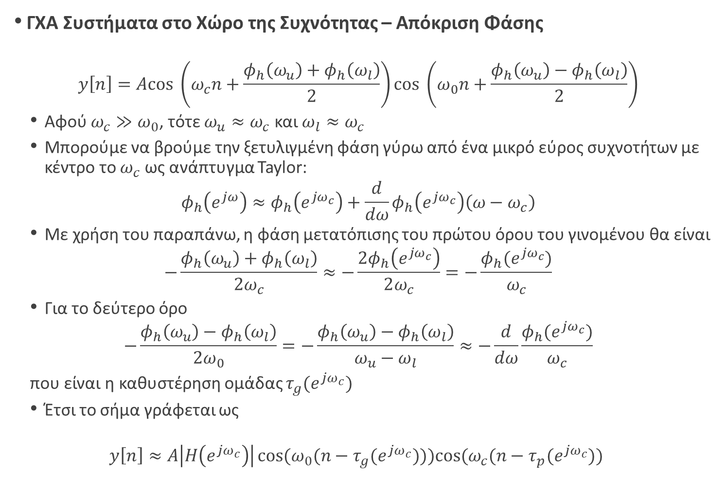
Ψηφιακή Επεξεργασία Σήματος
ΓΧΑ Συστήματα στο Χώρο της Συχνότητας – Απόκριση Φάσης
  $$y\left[n\right]=Acos \left(ω_{c}n+\frac{φ_{h}\left(ω_{u}\right)+φ_{h}\left(ω_{l}\right)}{2}\right)cos \left(ω_{0}n+\frac{φ_{h}\left(ω_{u}\right)−φ_{h}\left(ω_{l}\right)}{2}\right)$$
  Αφού $ω_{c}≫ω_{0}$, τότε $ω_{u}≈ω_{c}$ και $ω_{l}≈ω_{c}$
  Μπορούμε να βρούμε την ξετυλιγμένη φάση γύρω από ένα μικρό εύρος συχνοτήτων με κέντρο το $ω_{c}$ ως ανάπτυγμα Taylor:
  $$φ_{h}\left(e^{jω}\right)≈φ_{h}\left(e^{jω_{c}}\right)+\frac{d}{dω}φ_{h}\left(e^{jω_{c}}\right)\left(ω−ω_{c}\right)$$
  Με χρήση του παραπάνω, η φάση μετατόπισης του πρώτου όρου του γινομένου θα είναι
  $$−\frac{φ_{h}\left(ω_{u}\right)+φ_{h}\left(ω_{l}\right)}{2ω_{c}}≈−\frac{2φ_{h}\left(e_{ }^{jω_{c}}\right)}{2ω_{c}}=−\frac{φ_{h}(e^{jω_{c}})}{ω_{c}}$$
  Για το δεύτερο όρο
  $$−\frac{φ_{h}\left(ω_{u}\right)−φ_{h}\left(ω_{l}\right)}{2ω_{0}}=−\frac{φ_{h}\left(ω_{u}\right)−φ_{h}\left(ω_{l}\right)}{ω_{u}−ω_{l}}≈−\frac{d}{dω}\frac{φ_{h}(e^{jω_{c}})}{ω_{c}}$$
  που είναι η καθυστέρηση ομάδας $τ_{g}(e^{jω_{c}})$
  Έτσι το σήμα γράφεται ως
  $$y\left[n\right]≈A\left|H\left(e^{jω_{c}}\right)\right|\cos{(ω_{0}(n−τ_{g}(e^{jω_{c}})}))cos⁡(ω_{c}(n−τ_{p}(e^{jω_{c}}))$$
© Καφεντζής Γιώργος, PhD

Slide 13
Ψηφιακή Επεξεργασία Σήματος
ΓΧΑ Συστήματα στο Χώρο της Συχνότητας – Απόκριση Φάσης
  Ξανά ☺
$$n$$
$$n$$
© Καφεντζής Γιώργος, PhD

Slide 14
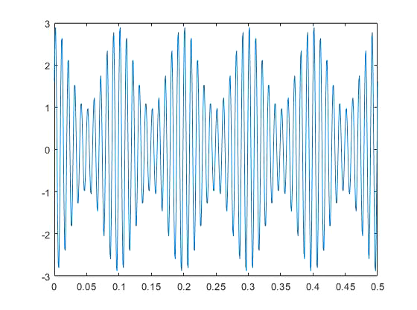
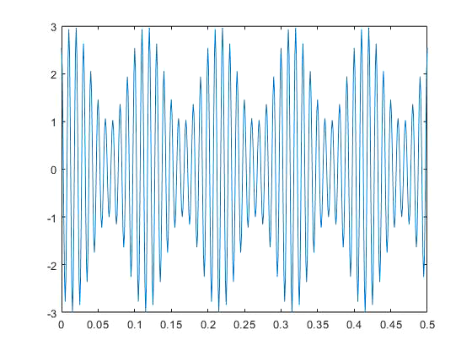
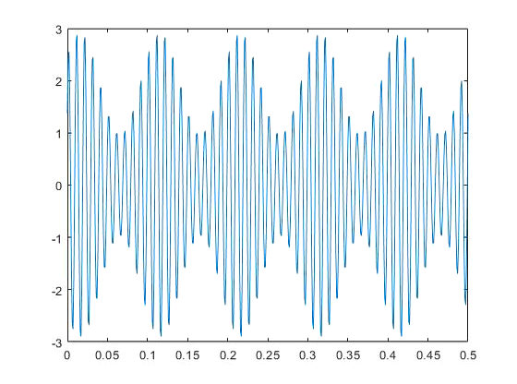
Ψηφιακή Επεξεργασία Σήματος
ΓΧΑ Συστήματα στο Χώρο της Συχνότητας – Απόκριση Φάσης
Phase Delay
Group Delay
Phase & Group Delay
© Καφεντζής Γιώργος, PhD

Slide 15





Ψηφιακή Επεξεργασία Σήματος
ΓΧΑ Συστήματα στο Χώρο της Συχνότητας – Απόκριση Φάσης
  Όμως αν το ημίτονο εισόδου δεν είναι άπειρης διάρκειας, θα προκύπτει όπως παρακάτω:
$$x[n]$$
$$∙$$
$$w[n]$$
$$=$$
$$x\left[n\right]w[n]$$
© Καφεντζής Γιώργος, PhD

Slide 16











Ψηφιακή Επεξεργασία Σήματος
ΓΧΑ Συστήματα στο Χώρο της Συχνότητας – Απόκριση Φάσης
  Όμως αν το ημίτονο εισόδου δεν είναι άπειρης διάρκειας, θα προκύπτει όπως παρακάτω:
$${−ω}_{0}$$
$$ω_{0}$$
$$ω$$
$$∗$$
$$∙$$
|F|
$$ω$$
$$=$$
$$=$$
$${−ω}_{0}$$
$$ω_{0}$$
$$ω$$
© Καφεντζής Γιώργος, PhD

Slide 17
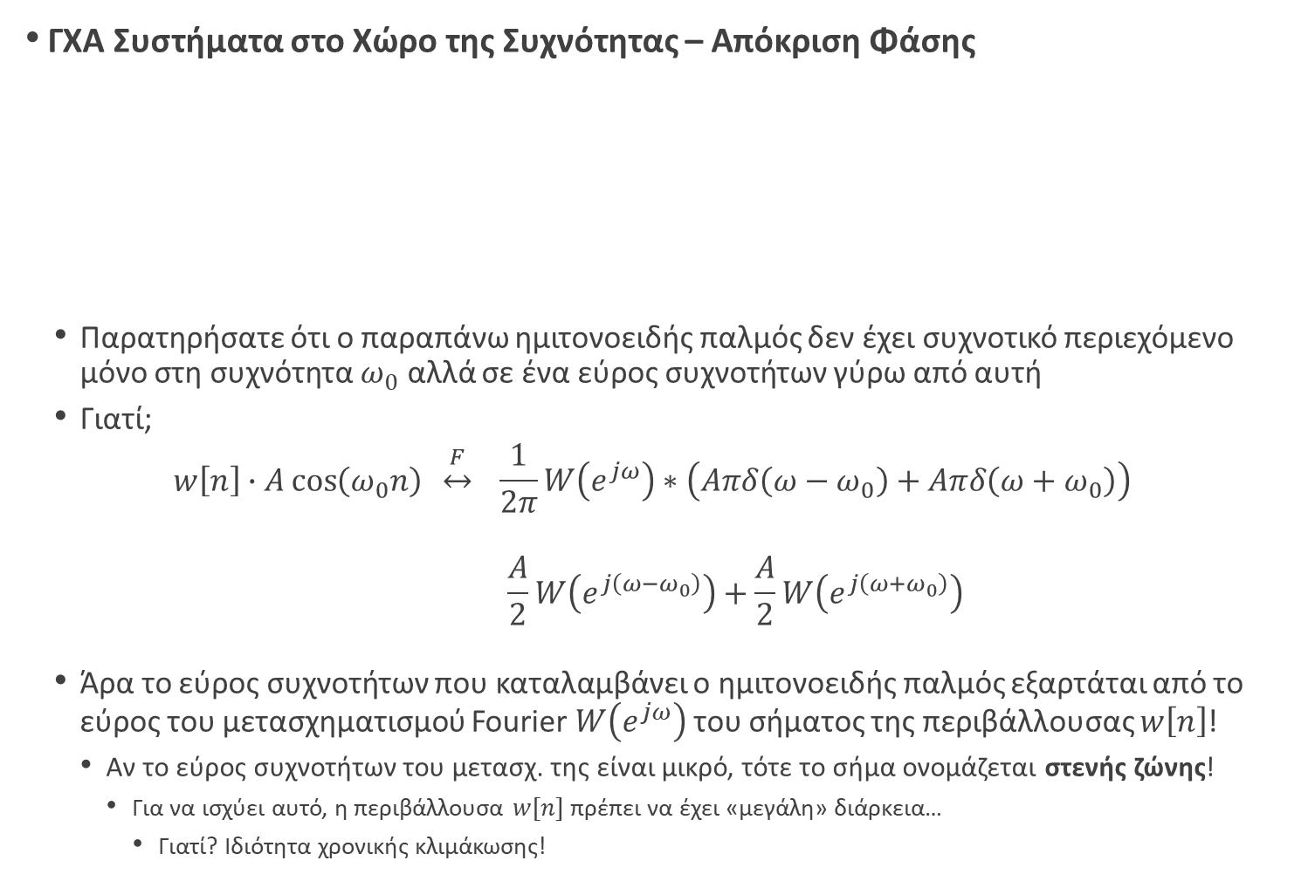
Ψηφιακή Επεξεργασία Σήματος
ΓΧΑ Συστήματα στο Χώρο της Συχνότητας – Απόκριση Φάσης
  Παρατηρήσατε ότι o παραπάνω ημιτονοειδής παλμός δεν έχει συχνοτικό περιεχόμενο μόνο στη συχνότητα $ω_{0}$ αλλά σε ένα εύρος συχνοτήτων γύρω από αυτή
  Γιατί;
  $$w\left[n\right]∙A\cos\left(ω_{0}n\right) \underset{↔}{F} \frac{1}{2π}W\left(e^{jω}\right)∗\left(Aπδ\left(ω−ω_{0}\right)+Aπδ\left(ω+ω_{0}\right)\right)$$
  $$\frac{A}{2}W\left(e^{j\left(ω−ω_{0}\right)}\right)+\frac{A}{2}W\left(e^{j\left(ω+ω_{0}\right)}\right)$$
  Άρα το εύρος συχνοτήτων που καταλαμβάνει ο ημιτονοειδής παλμός εξαρτάται από το εύρος του μετασχηματισμού Fourier $W\left(e^{jω}\right)$ του σήματος της περιβάλλουσας $w\left[n\right]$!
    Αν το εύρος συχνοτήτων του μετασχ. της είναι μικρό, τότε το σήμα ονομάζεται στενής ζώνης!
      Για να ισχύει αυτό, η περιβάλλουσα $w[n]$ πρέπει να έχει «μεγάλη» διάρκεια…
        Γιατί? Ιδιότητα χρονικής κλιμάκωσης!
© Καφεντζής Γιώργος, PhD

Slide 18

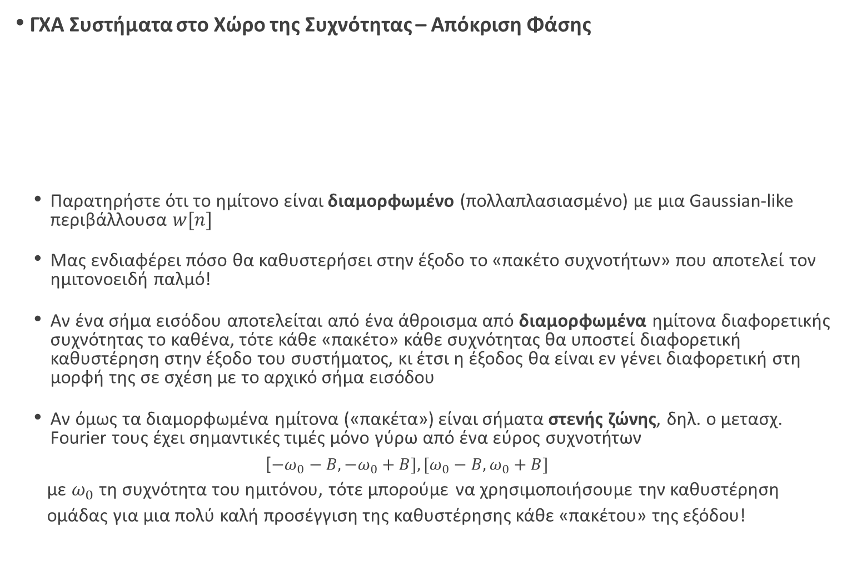


Ψηφιακή Επεξεργασία Σήματος
ΓΧΑ Συστήματα στο Χώρο της Συχνότητας – Απόκριση Φάσης
  Παρατηρήστε ότι το ημίτονο είναι διαμορφωμένο (πολλαπλασιασμένο) με μια Gaussian-like περιβάλλουσα $w[n]$
  Μας ενδιαφέρει πόσο θα καθυστερήσει στην έξοδο το «πακέτο συχνοτήτων» που αποτελεί τον ημιτονοειδή παλμό!
  Αν ένα σήμα εισόδου αποτελείται από ένα άθροισμα από διαμορφωμένα ημίτονα διαφορετικής συχνότητας το καθένα, τότε κάθε «πακέτο» κάθε συχνότητας θα υποστεί διαφορετική καθυστέρηση στην έξοδο του συστήματος, κι έτσι η έξοδος θα είναι εν γένει διαφορετική στη μορφή της σε σχέση με το αρχικό σήμα εισόδου
  Αν όμως τα διαμορφωμένα ημίτονα («πακέτα») είναι σήματα στενής ζώνης, δηλ. ο μετασχ. Fourier τους έχει σημαντικές τιμές μόνο γύρω από ένα εύρος συχνοτήτων
  [$−ω_{0}−Β,−ω_{0}+Β], [ω_{0}−Β,ω_{0}+Β]$
  με $ω_{0}$ τη συχνότητα του ημιτόνου, τότε μπορούμε να χρησιμοποιήσουμε την καθυστέρηση
  ομάδας για μια πολύ καλή προσέγγιση της καθυστέρησης κάθε «πακέτου» της εξόδου!
$$F$$
$${−ω}_{0}$$
$$ω_{0}$$
$$ω$$
© Καφεντζής Γιώργος, PhD

Slide 19
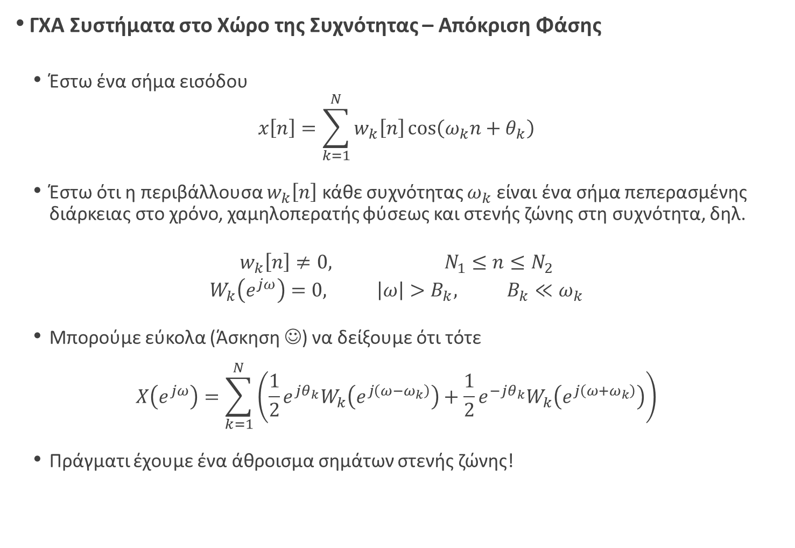
Ψηφιακή Επεξεργασία Σήματος
ΓΧΑ Συστήματα στο Χώρο της Συχνότητας – Απόκριση Φάσης
  Έστω ένα σήμα εισόδου
  $$x\left[n\right]=\sum_{k=1}^{N}{w_{k}\left[n\right]\cos\left(ω_{k}n+θ_{k}\right)}$$
  Έστω ότι η περιβάλλουσα $w_{k}\left[n\right]$ κάθε συχνότητας $ω_{k}$ είναι ένα σήμα πεπερασμένης διάρκειας στο χρόνο, χαμηλοπερατής φύσεως και στενής ζώνης στη συχνότητα, δηλ.
  $$w_{k}\left[n\right]≠0, N_{1}≤n≤N_{2}$$
  $$W_{k}\left(e^{jω}\right)=0, \left|ω\right|>B_{k}, B_{k}≪ω_{k}$$
  Μπορούμε εύκολα (Άσκηση ☺) να δείξουμε ότι τότε
  $$X\left(e^{jω}\right)=\sum_{k=1}^{N}{\left(\frac{1}{2}e^{jθ_{k}}W_{k}\left(e^{j\left(ω−ω_{k}\right)}\right)+\frac{1}{2}e^{−jθ_{k}}W_{k}\left(e^{j\left(ω+ω_{k}\right)}\right)\right)}$$
  Πράγματι έχουμε ένα άθροισμα σημάτων στενής ζώνης!
© Καφεντζής Γιώργος, PhD

Slide 20
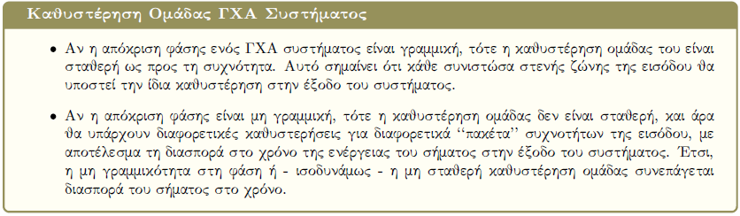
Ψηφιακή Επεξεργασία Σήματος
ΓΧΑ Συστήματα στο Χώρο της Συχνότητας – Απόκριση Φάσης
  Υπό τις προϋποθέσεις που είπαμε νωρίτερα (slide 6), η έξοδος του ΓΧΑ συστήματος μπορεί να γραφεί ως
  $$y\left[n\right]=\sum_{k=1}^{N}{w_{k}\left[n−τ_{g}\left(e^{jω_{k}}\right)\right]\cos\left(ω_{k}\left(n−τ_{p}\left(e^{jω_{k}}\right)\right)+θ_{k}\right)}$$
  Ξεκάθαρα βλέπετε ότι κάθε διαμορφωμένο ημίτονο συχνότητας $ω_{k}$ έχει καθυστερήσει κατά $τ_{g}\left(e^{jω_{k}}\right)$
© Καφεντζής Γιώργος, PhD

Slide 21
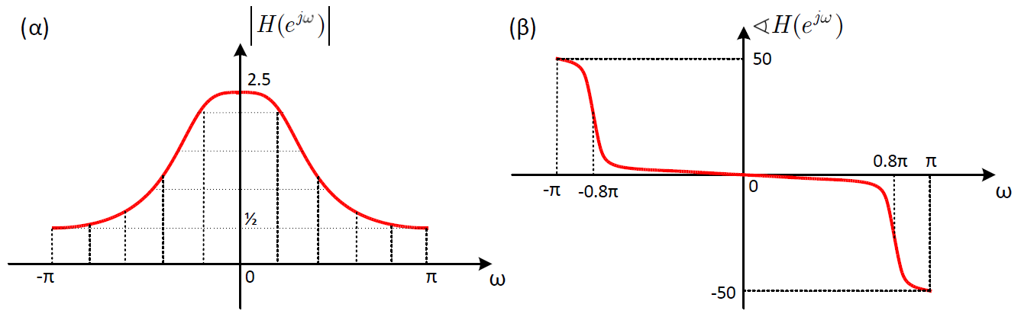
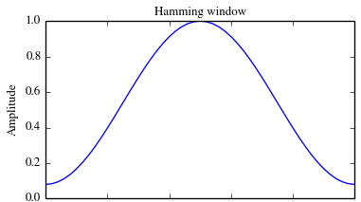
Ψηφιακή Επεξεργασία Σήματος
ΓΧΑ Συστήματα στο Χώρο της Συχνότητας – Απόκριση Φάσης
  Παράδειγμα:
  Έστω το ΓΧΑ σύστημα που φαίνεται στο σχήμα.
  Είσοδος
  $$x\left[n\right]=x_{1}\left[n\right]+x_{2}\left[n\right]+x_{3}\left[n\right]$$
  $$=w\left[n−M\right]\sin\left(0.2πn\right)+w\left[n−M\right]\sin\left(0.8πn\right)+w\left[n−7M\right]\sin\left(0.4πn\right)$$
  με $M=50$ και $w\left[n\right]=0.54−0.46\cos\left(\frac{2πn}{N}\right), 0≤n≤N=100$
  Το σημαντικό εύρος συχνοτήτων για αυτό το $w\left[n\right]$ είναι $\sim \frac{8π}{100}\frac{rad}{sample}$
$$0$$
$$100$$
© Καφεντζής Γιώργος, PhD

Slide 22
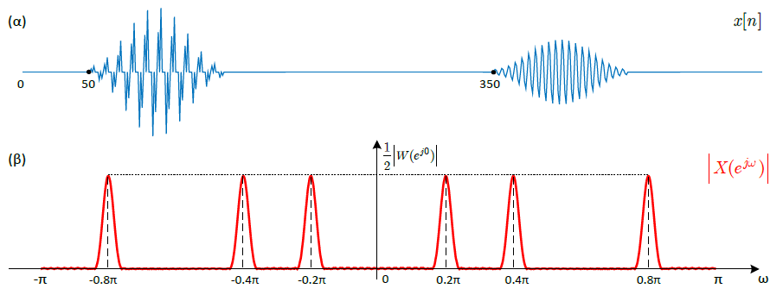
Ψηφιακή Επεξεργασία Σήματος
ΓΧΑ Συστήματα στο Χώρο της Συχνότητας – Απόκριση Φάσης
  Παράδειγμα:
  $$x\left[n\right]=w\left[n−50\right]\sin\left(0.2πn\right)+w\left[n−50\right]\sin\left(0.8πn\right)+w\left[n−350\right]\sin\left(0.4πn\right)$$
© Καφεντζής Γιώργος, PhD

Slide 23
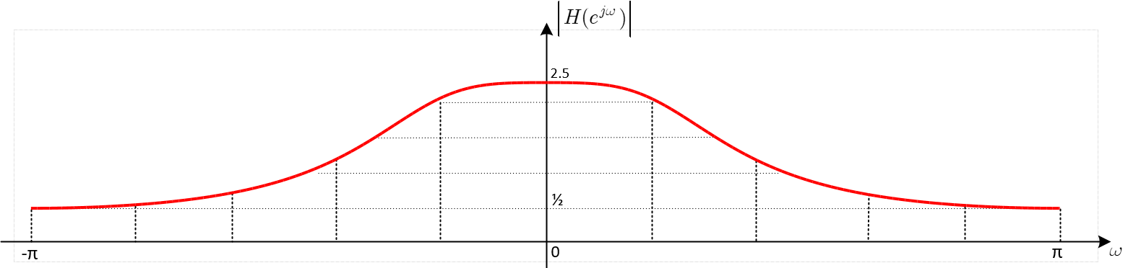
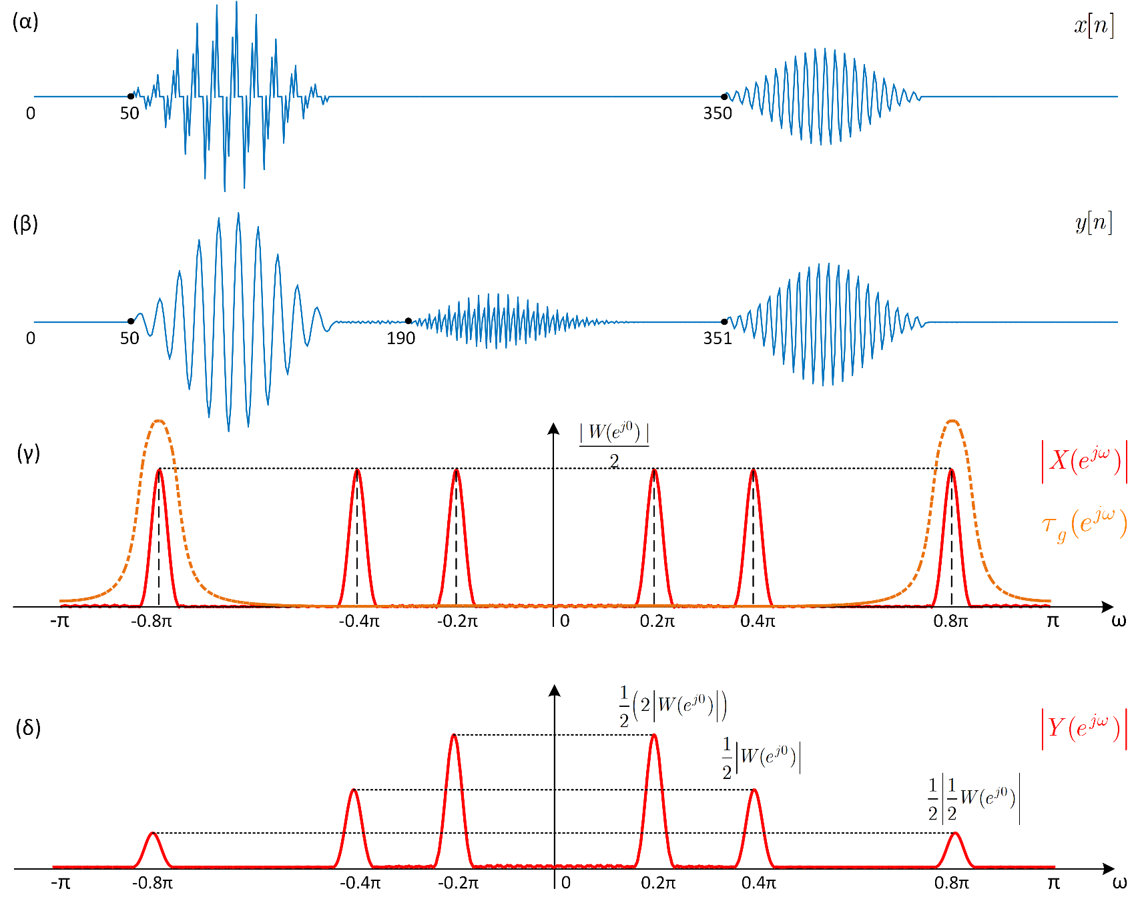
Ψηφιακή Επεξεργασία Σήματος
ΓΧΑ Συστήματα στο Χώρο της Συχνότητας – Απόκριση Φάσης
  Παράδειγμα:
© Καφεντζής Γιώργος, PhD

Slide 24
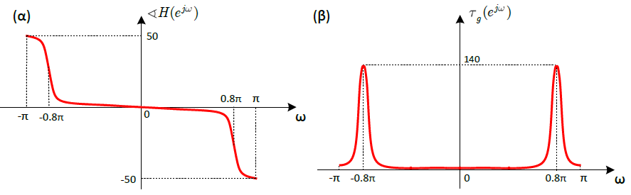
Ψηφιακή Επεξεργασία Σήματος
ΓΧΑ Συστήματα στο Χώρο της Συχνότητας – Απόκριση Φάσης
  Παράδειγμα:
© Καφεντζής Γιώργος, PhD

Slide 25
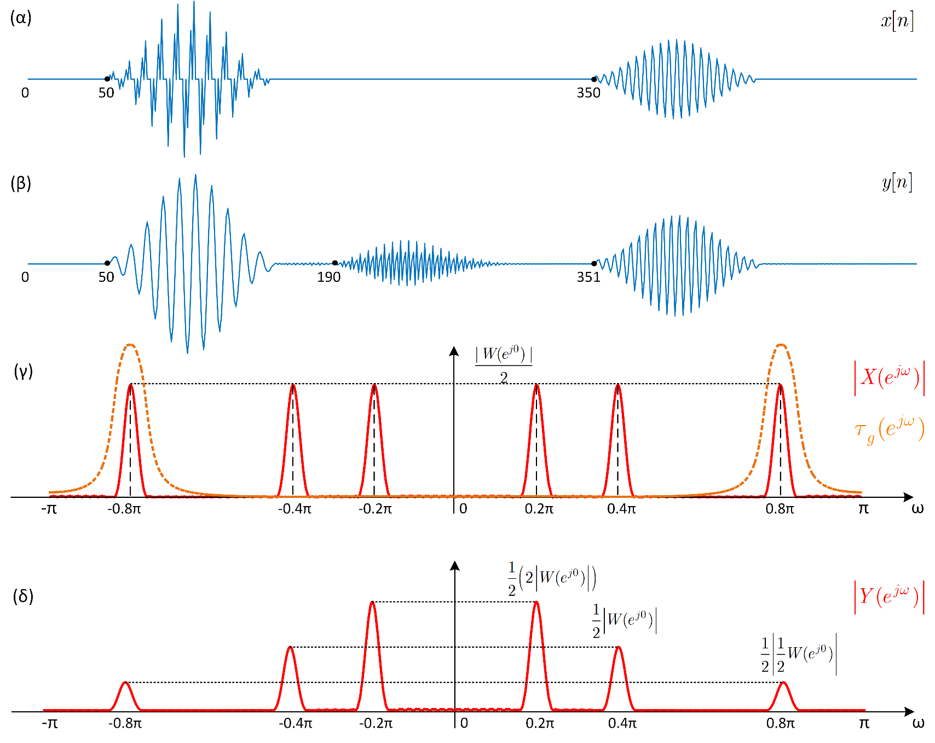
Ψηφιακή Επεξεργασία Σήματος
ΓΧΑ Συστήματα στο Χώρο της Συχνότητας – Απόκριση Φάσης
  Παράδειγμα:
© Καφεντζής Γιώργος, PhD

Slide 26
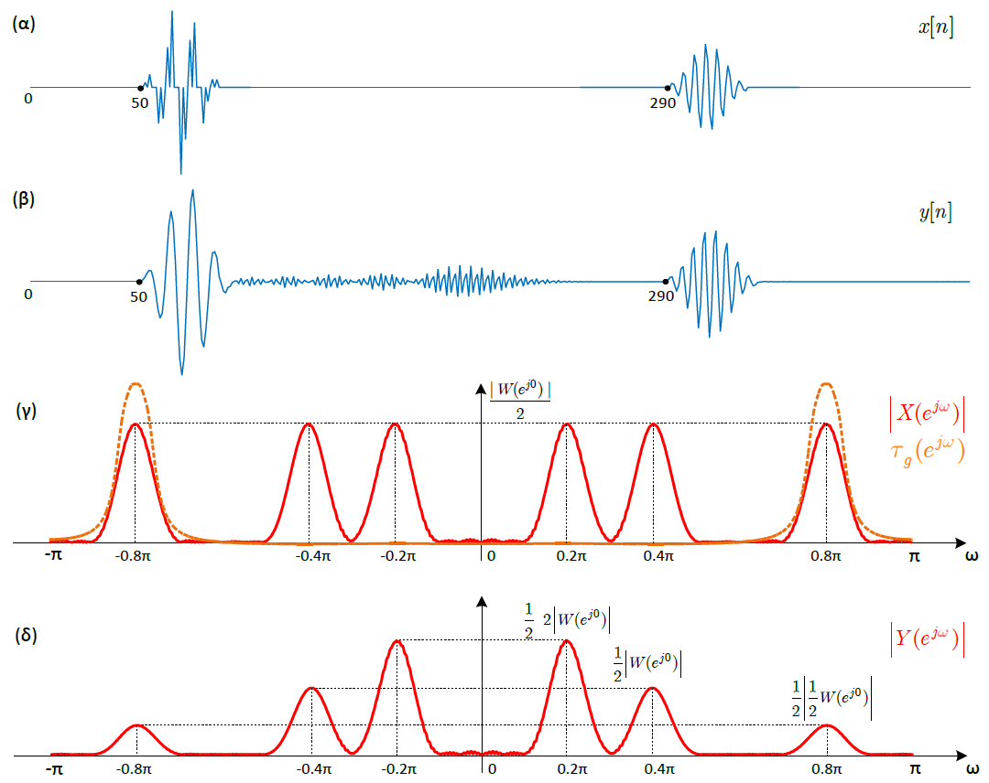
Ψηφιακή Επεξεργασία Σήματος
ΓΧΑ Συστήματα στο Χώρο της Συχνότητας – Απόκριση Φάσης
  Παράδειγμα:
Είσοδος ευρείας ζώνης
(wideband)
© Καφεντζής Γιώργος, PhD

Slide 27

Ψηφιακή Επεξεργασία Σήματος
ΤΕΛΟΣ ΔΙΑΛΕΞΗΣ
© Καφεντζής Γιώργος, PhD

